Slide 1
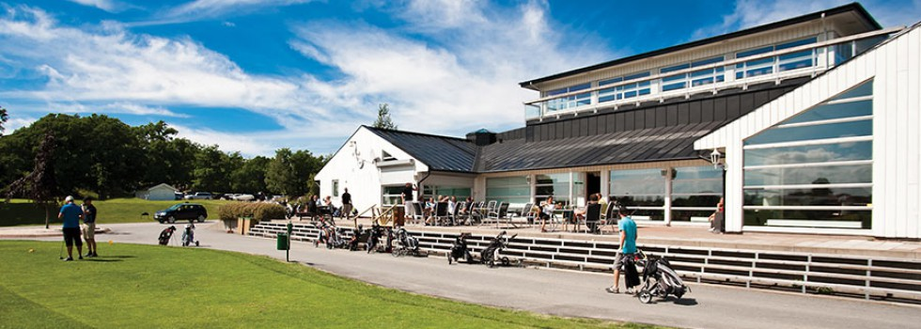
Regelträff med Tipspromenad
25 April 2017
Kungälv-Kode GK

Slide 2
Fråga 1
Kalle som spelar från röd tee peggar upp på gul tee av misstag och slår ut med sin driver. Nisse påtalar detta för Kalle.
Vad skall denne göra nu? (Gäller slagspel.)
1. Spela sitt tredje slag från rätt tee X. Spela sitt fjärde slag från rätt tee 2. Spela en ny boll från rätt tee utan plikt

Slide 3
Fråga 2
Knut slår ” årets drive” som träffar en tall på fairway och studsar nära gränsen för out of bounds. När kompisen slagit ut sin boll tar Knut fram en ny boll och talar om att han skall slå en provisorisk boll. Det blir ett bra slag, ännu längre än det första utslaget. Efter tre minuters letande hittar han sin första boll en halv meter utanför de vita pinnarna. Han tar upp den och går till sin andra boll. ” Vad gör Du”? frågar kompisen.” Slår mitt fjärde slag på den här bollen”, svarade Knut.” Eftersom Du hittade Din ursprungliga boll och den låg out of bounds måste Du gå tillbaka till tee och slå Ditt tredje slag”.
Vem har rätt?
1. Knut gör rätt X. Kompisen har rätt 2. Båda har fel

Slide 4
Fråga 3
Adam hookar sin drive och hittar en boll han tror är hans. En bit längre bort ligger en boll med samma logga och nummer. Omöjligt att skilja dem åt.
Vad gör han?
1. Plikta ett slag enligt Regel 1 – 4, Rätt och Billighet, och spelar sitt tredje slag på valfri boll.
X. Eftersom Adam inte kan identifiera sin boll är den förlorad och han måste gå tillbaka och spela en boll från tee med ett slag plikt
2. Eftersom en av bollarna måste vara Adams får han enligt Regel 1 – 4 välja en av dem och skall då spela sitt andra slag

Slide 5
Fråga 4
Kalle och Nisse har en härlig dag på banan, solen skiner ikapp med gubbarna. Vad kan fördärva en sådan runda? Jo att Kalle spelade på fel boll när han skulle spela in på green. Felet upptäcks när Kalle kommit upp på green.
Vad gäller nu då?
Kalle får ett pliktslag för spel på fel boll
X. Kalle går tillbaka och spelar rätt boll och slipper pliktslag
2. Kalle rättar till sitt fel och får två pliktslag

Slide 6
Fråga 5
Spelaren finner sin boll pluggad på fairway.
I vilket av följande alternativ får spelaren ingen plikt?
Han lyfter bollen, gör ren den och droppar så nära
som möjligt nedslagsmärket, inte närmare hål X. Han lyfter bollen, gör inte ren den, lagar nedslagsmärket och droppar bollen så nära som möjligt nedslagsmärket, inte närmare hål
2. Han lyfter bollen, gör ren den och droppar de precis inom en klubblängd från nedslagsmärket, inte närmare hål

Slide 7
Fråga 6
Nisses slag hamnar i vattnet före green. Eftersom bollen ligger precis innanför hindrets gräns säger Nisse att han tänker förklara den ospelbar och droppa inom två klubblängder vid sidan om hindret. Kalle protesterar: ”Då hindret är markerat med gula pinnar måste Du droppa på flagglinjen eller spela en boll från föregående plats”
Vem har rätt? 1. Nisse har rätt. X. Kalle har rätt. 2. Ingen av dem har rätt

Slide 8
Fråga 7
Bengts boll har pluggat sig helt nära ett oflyttbart hindrande föremål på fairway.
Han lyfter bollen och gör ren den men se´n blir han osäker.
Var skall han droppa bollen?
Inom en klubblängd från nedslagsmärket, dock ej närmare hål
X. Så nära som möjligt den punkt där bollen låg, dock ej närmare hål 2. Bengt skall välja närmaste spelbara plats och droppa bollen inom en klubblängd, dock ej närmare hål

Slide 9
Fråga 8
Lennarts boll har hamnat i greenbunkern. Där finns ingen kratta men han hittar en i bunkern bredvid. Lennart lyfter krattan och jämnar ut sina spår. För att glädja nästa besökare krattar han även några gamla fotspår i bakkant av sin egen bunker.
Fick han göra så?
1. Nej X. Ja och nej. Eftersom Lennart var tvungen att hämta krattan i en annan bunker fick han kratta sina egna fotspår men inga andra 2. Ja, det är tillåtet.

Slide 10
Fråga 9
Bosses boll ligger mellan rötterna bakom ett träd. Han förklara den ospelbar och droppar med ett slags plikt någon meter från trädet. Bollen rullar till samma ospelbara läge han hade.
Får han droppa om utan plikt?
1. Bosse har rätt till fullständig lättnad och skall droppa om bollen utan plikt X. Eftersom bollen rullade tillbaka till ursprungsläget ska Bosse placera bollen där den tog mark efter droppen och spela vidare utan plikt. 2. Bosse ska antingen spela bollen som den ligger eller förklara den ospelbar och droppa med ett slags plikt

Slide 11
Fråga 10
Spelarens boll ligger på banan men nära en vit pinne som definierar out of bounds. Då han anser att den sitter precis i hans spellinje tar han bort den.
Vilket av följande alternativ är rätt?
Han får ingen plikt om han sätter tillbaka pinnen innan han slår.
X. Han får två slags plikt och måste sätta tillbaka pinnen innan han slår 2. Han får två slags plikt oavsett om han sätter tillbaka pinnen eller inte innan han slår

Slide 12
Fråga 11
Spelarens boll ligger pluggad på fairway men i ett område som är utmärkt med blå pinnar - Mark Under Arbete
Vad får spelaren göra om han vill ta lättnad utan plikt enligt Regel 25?
1. Han kan först droppa för pluggad boll och sedan välja mellan att spela den som den ligger eller droppa utanför MUA X. Han får inte droppa för pluggad boll utan måste droppa bollen direkt utanför MUA. 2. Han får droppa för pluggad boll men får sedan inte ta lättnad för MUA

Slide 13
Fråga 12
Kalle hamnar i en pöl på fairway. Närmaste torra ställe är tio meter in i ruffen. Några meter från bollen är det bara lite vatten.
Måste han droppa där det är helt torrt?
1. Kalle skall droppa på närmaste torra ställe, ej närmare hål, där varken bollens läge, stansen eller svingen störs oavsett om det är ruff eller fairway. X. Eftersom bollen låg på fairway får Kalle droppa på närmaste ställe på fairway som är helt torrt även om det är 30 meter bort, men ej närmare hål
2. Nej, Kalle får droppa på närmaste ställe på fairway där det är så lite vatten att han kan slå

Slide 14
Fråga 13
Bengts boll ligger strax utanför green och han tänker putta. Innan dess slår Lennart upp sin boll ur bunkern så att sand hamnar på och framför Bengts boll, såväl på foregreen som på green.
Vad får Bengt göra? 1. Han får ta bort sanden på green. Dessutom får han göra ren bollen.
X. Sand är löst naturföremål bara på green. Eftersom hans boll ligger utanför green får han inte ta bort sanden och heller inte göra ren bollen. 2. Eftersom sanden inte fanns på foregreen när Bengts boll hade stannat får han i det här läget ta bort sanden också där utan plikt. Han får också göra ren bollen

Slide 15
Ha trevligt på banan i sommar!
Tack för uppmärksamheten!

